Slide 1
PPP・PFIプロジェクトマネージャー
新人研修
（第２回）応用編
（チーム編成の詳細）
一般社団法人 国土政策研究会 理事
伊庭 良知
E-Mail: y.iba.jj2@gmail.com
090-8102-3434

Slide 2
第2回内容
第2回 基礎編 ２時間 スライド４８～
  参入する民間企業の取り組み
    １．PPP・PFI事業の民間応募の特徴
    ２．今、話してる「あなた」は誰
    ３．立場によって、やっていくことの違い
  オリジネーター・コアメンバー・代表企業になりたい企業の活動
    フルスペック業務の解説
  ・誰かのチームに参加して、本業の業務の仕事が欲しいだけの企業の活動

Slide 3
知っておきたい基礎知識
なぜ自治体はＰＦＩ発注をするのか

Slide 4
公民連携（ＰＰＰ・ＰＦＩ）とは
公共事業発注改革
スピードアップ
縦割り行政の改善
単年度主義の改革
等
自治体の
公共事業発注
地方自治法に基づく
様々な規制がじゃま
行政財産の多目的利用可能
民間収益施設併設可能
長期債務負担可能
民間債務可能
あらたに
運営権設定可能（2013年）
公共資産による財政収入増加
行政財産の多目的利用禁止
民間収益施設併設禁止
長期債務負担の禁止
民間債務の禁止など
公共事業のスピードアップ
公民の入札労力軽減
財政負担の軽減
民間は
これを実現するチーム
編成
横持法で規制緩和
ＰＦＩ法制定
（1999年）
ＰＦＩ法による
ＰＦＩ事業を利用して
行財政改革

Slide 5
最も新しいガイドライン（古いのは使わないように）
優先的検討規定
  下水道事業におけるPPP/PFI手法選択のためのガイドライン（案）
  （平成 29 年 1 月 国土交通省水管理・国土保全局下水道部）
私案：優先的検討規定(案 ) 各自治体に提案
下水道のための優先的検討指針をベースに中小自治体向けに編集：2021年作成
初期のガイドラインは、非常に煩雑にしているため手続きが面倒でやりたくなくなる

Slide 6
ＰＦＩ法は規制緩和法（職員は楽になるのに）
地方自治法でできないとされたことをできるようにする
  行税財産の目的外使用可能：学校に公民館をいれたり、ホールをいれたり
    公共施設の統合・複合化
    施設整備の重複出費を防ぐ：土地の重複購入：建物の余分な床面積
  行政財産に民間収益施設併設可能：図書館にレストランや本屋やカフェ
    利用者の利便性向上
    民間から定期借地料や家賃収入の徴収：自治体収入の増加：後年度負担「０」
  長期間契約を可能にする：長期債務負担行為により、３０年、５０年
    単年度会計の打破：必要なときに維持管理・修繕費の予算不成立で耐久が短い
  税収と債券発行以外の資金調達可能
    一般の民間企業が資金立て替え・分割割賦払い
一括発注による合理化：時間・施設・業務・地域

Slide 7
国の取り組み方針
ＰＰＰ／ＰＦＩ推進
アクションプラン
（令和2年改訂版）の内容
2020年6月21日 閣議決定

Slide 8
平成25年6月
甘利大臣発表
これが基本

Slide 9
国の推進支援（20年以上の経験で効果的だと認めて推進方針）
内閣府と国土交通省総合政策局が主体
社会資本整備一括交付金の重点配分
  ＰＰＰ／ＰＦＩ方式で実施すると重点項目に位置付け
  交付金配分で優遇：下水道・都市公園・住宅・クルーズ船ターミナルなど
調査検討業務支援
  先導的公民連携調査補助事業：2000万円まで、100％補助など
  文科省：文教施設の先導的調査補助事業
プラットフォーム形成補助
サウンディング支援

Slide 10
公民連携事業（PPP・PFI）の特徴と民間事業者の活動

Slide 11
PPP/PFIを採用する際大切なキーワードと行政の姿勢
ただし、十分理解して取り組んでいる自治体は。。。。
だから、民間は、これを実現してあげる提案ができるよう努力
包括する
  時間を包括する：単年度でなく長期の事業をまとめて発注する
  施設を包括する：１施設づつの発注でなく、複合化、複数をまとめて事業化する
  業務を包括する：業務ごとの分離発注でなく、一括で発注する
  地域を包括する：広域で、公共的資産を合理的に整備する
事業・手法の評価は（自治体としての）
  自治体の財政負担の削減を実現する発注になっているか
  自治体収入・歳入が増えるように発注されているか
  （交付税・固定資産税・消費税・住民税・交付金・法人税等）
  地元企業や地元経済が活性化する発注になっているか
  サービスの質が直轄でやるより向上する発注になっているか

Slide 12
ＰＦＩ法で知っておくべきこと：提案制度
（実施方針の策定の提案）
第六条 特定事業を実施しようとする民間事業者は、公共施設等の管理者等に対し、当該特定事業に係る実施方針を定めることを提案することができる。
この場合においては、当該特定事業の案、当該特定事業の効果及び効率性に関する評価の結果を示す書類その他内閣府令で定める書類を添えなければならない。
（優先的検討規定でやってみよう。むつかしくないですよ）
２ 前項の規定による提案を受けた公共施設等の管理者等は、当該提案について検討を加え、遅滞なく、その結果を当該民間事業者に通知しなければならない。

Slide 13
ＰＦＩ法で知っておくべきこと：運営権
第四章 公共施設等運営権
（公共施設等運営権の設定）
第十六条 公共施設等の管理者等は、選定事業者に公共施設等運営権を設定することができる。
（公共施設等運営権に関する実施方針における記載事項の追加）
第十七条 公共施設等の管理者等は、公共施設等運営権が設定されることとなる民間事業者を選定しようとする場合には、実施方針に、第五条第二項各号に掲げる事項のほか、次に掲げる事項を定めるものとする。
一 選定事業者に公共施設等運営権を設定する旨
二 公共施設等運営権に係る公共施設等の運営等の内容
三 公共施設等運営権の存続期間
四 第二十条の規定により費用を徴収する場合には、その旨（あらかじめ徴収金額を定める場合にあっては、費用を徴収する旨及びその金額）
五 第二十二条第一項に規定する公共施設等運営権実施契約に定めようとする事項及びその解釈について疑義が生じた場合における措置に関する事項
六 利用料金に関する事項

Slide 14
ＰＦＩで知っておくべきこと
ＰＦＩとPark-PFIの違い
都市公園整備手法
その中でのPark-PFIの概要
（Park-PFIはPFIとは別物）
なので、組み合わせると
効果が出る

Slide 15
出展：
都市公園の質の向上に向けたPark-PFI活用ガイドライン
国交省：都市局
公園緑地・景観課
H29.8.10
一般発注

Slide 17
公園施設の建ぺい率の規定

Slide 18
公園施設及び公募対象公園施設の一覧

Slide 19
官民連携型賑わい拠点創出事業の支援対象事業イメージ
PFIと組み合わせると、交付金以外の
自治体負担分を割賦にできる

Slide 20
社会資本整備総合交付金
（官民連携型賑わい拠点創出事業）

Slide 21
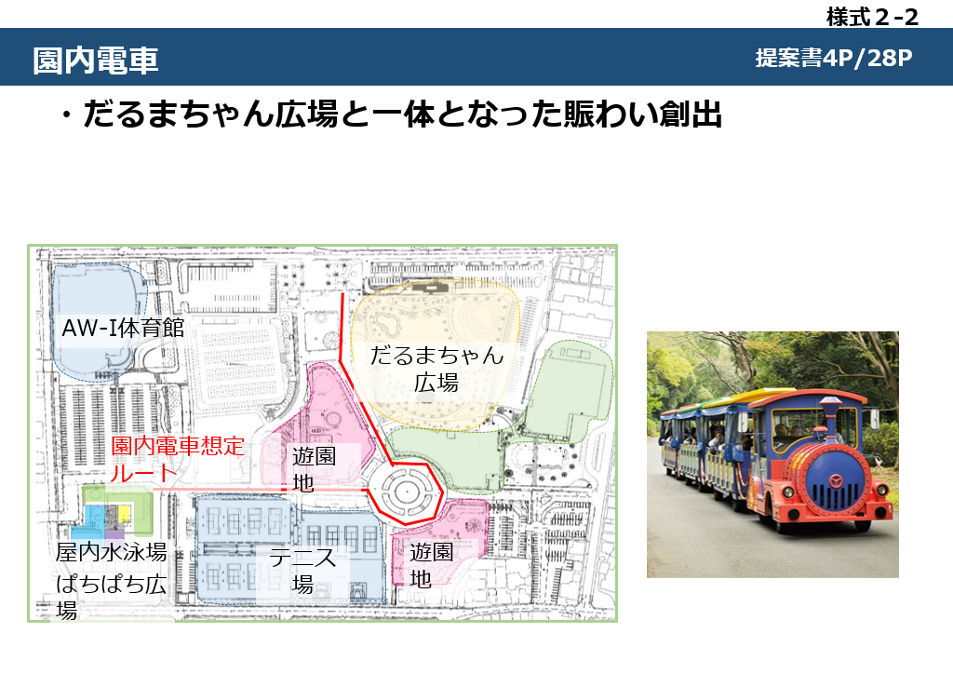
武生中央公園水泳場建替え
単なる市営プールの建て替えがこう変わってきた。これがPPPの姿
公共が負担するのは
プール整備
外構整備
プールの運営・維持管理
指定管理料
20年間で7億3千万程度
総事業費は
提案で10億円程度
2億7千万円は、
民間が
スポーツジム
子供の遊び場
広場のレンタルショップ
運営で稼ぎ出す。

Slide 22
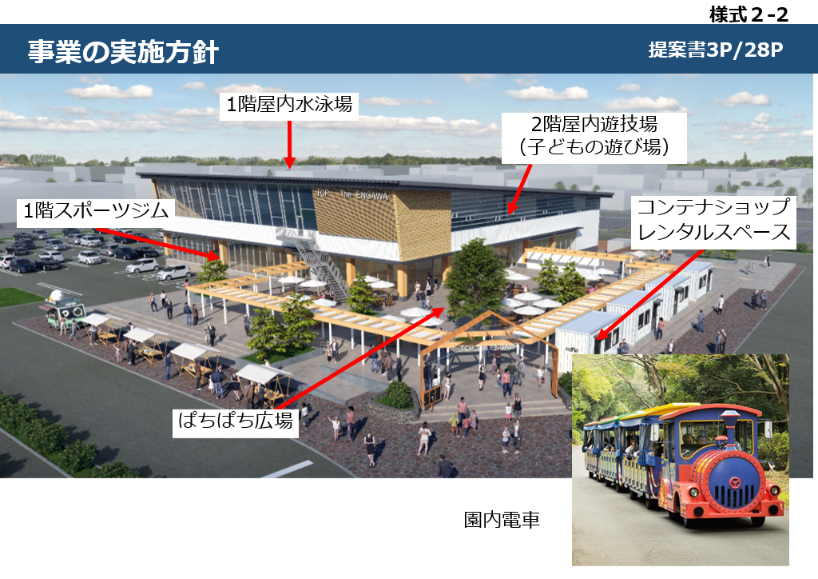
福井県越前市水泳場建替え事業

Slide 23
公民連携事業（PPP・PFI）の特徴と民間が最初にすること
様々な
施設、業務を一括して
発注する
だから
様々な業務能力のある
多くの企業でチーム
代表企業
設計・建設・維持管理
運営・経営などの業種
わが社は
どの仕事をどの立場で
判断決定が必要
強いチームを構成して（これが第1の仕事）
提案を審査して
提案内容と価格点で
落札者を決定する
チームで検討を重ね
いい提案を作る
発注文書がでてから
提案提出の日まで
チーム会議を重ね
提案書作成と
提案金額見積
を
作成していく
いい提案を作成
提案審査で
他のチームに
勝つ！！
価格見積面
実施設計のない状態で
概算の見積が必要
提案した金額以上は
でないので、その金額で確実に実行できる案

Slide 24
自治体発注の段階と民間の業務の流れ
民間のチームに
何らかの立場で参加
自社の担当する分野で
チーム提案に貢献し
チームを勝利に！！
情報収集段階
チーム編成段階
提案策定段階
公共側の
混沌
何を、どのように
公共側の
ある程度の見通し
公共側の意図
ある程度の明確化
マスコミ情報・自治体公表
基本計画
可能性調査
民間側の
混沌
誰と組む？
自社立位置？
アドバイザーの募集・決定
提案価格策定
提案書
民間側の
チーム編成
必要機能想定
チーム確定
企業間協定
締結
融資
確約
融資交渉
提案内容策定
情報は不足。 でも
確実に必要な企業はわかる。
代表企業・設計・建設・維持管理
給食だったら調理、公園なら造園とか
実施方針公表
募集要項等公表
時間の流れ
PFIインフォメーション ～豊富な情報でPFI事業の今がわかる～ (pfinet.jp)

Slide 25
参入に際しチームをつくるとき
頭に置くこと ＰＦＩスキームの特徴
包括発注であること
地域・施設・業務・時間
チーム編成が必要
設計・建設・維持管理・運営・マネジメント・ファイナンス
チーム編成
能力
提案審査型入札であること
提案作成が必要
職員が考え付かないような民間の知恵が必要
その分野での最高の企業・人材をチームに加えれば勝てる
提案作成
能力
契約主義であること
契約（提案内容も）を必ず守る必要（民も官も）
守れないことを約束しない・慎重に検討・確率分析
契約交渉
能力
ＳＰＣ（特別目的会社）を設立：この事業だけしかできない成長しない企業
株式会社：資本金はいくらでもいい
ＳＰＣの業務は、金の受け渡し：自治体から受け取り、銀行と業務受託企業に支払い・返済
ＳＰＣは、そのほかの業務はしない。すべての業務は、チームメンバーに委託する
ＳＰＣ
マネージメント
能力

Slide 26
提案書に添付する組織図
最終的にこんなチームに仕上げていく
参加予定案件候補がきまったら
できるだけ早い段階に
コンソーシャムチームを構築
代表企業
構成企業
設計・工事監理企業
建設工事企業
維持管理企業
運営企業
民間収益事業実施企業
協力企業
専門工事・設計下請け
維持管理・警備・コールセンター・他なんでも
スナック・食堂・リース
ＬＰＧ・新聞屋・御用聞き

Slide 27
地元企業優遇の
発注文書記載例
地元企業との連携・協力を急ぐ
得点面でも
地元情報収集面でも 自治体へのアピール面でも

Slide 28
地元企業参画推進：自治体の発注の工夫と研修の充実
自治体職員・議員の理解の促進・地元企業の育成
この努力なく発注された案件は、審査にも課題が残る
発注前からの民間企業研修：通常3回＋個別企業研修（1～３回）
募集要項の参加要件の絞り込み
  代表企業は地元（市内、国交省土木事務所管内企業）
  構成企業：SPCから直接仕事をもらう企業（設計・工事監理・建設・維持管理・運営）
    地元、2社以上のJV（うち最低1社は地元）
審査点数加点
  地元企業が、構成企業、協力企業に入っている場合、1社あたり0.2点加点：最大4点まで
地元企業に落ちるお金で審査加点
  全事業費の〇％が、地元企業に落ちる提案。多い順に、1点、0.75点、0.5点、0.25点とか
地元産品の利用で加点
地元住民組織の参加で加点

Slide 29
自治体の事業の進め方

Slide 30
ＰＰＰ・ＰＦＩ事業推進手順
最近の傾向：サウンディングの手法
基本計画
マスタープラン
など上位計画
公共施策の確定
募集要項等6文書公表
募集要項・要求水準
様式集・審査基準
基本協定・契約書
提案受付
審査委員会設置
審査・事業者決定
事業完了
事業引継ぎ
20年・30年ののち
事業実施方針案
or
サウンディングや
民間対話実施
など公表
直轄で実施の場合の財政負担額算出
（ＰＳＣ）
債務負担の議会承認
基本協定締結
ＳＰＣ設立(民間）
事業契約交渉
仮契約締結
完工・所有権移転
維持管理・運営開始
（モニタリング）
説明会開催
サウンディング
民間対話
など実施
PPP事業の感触取得
実施方針案改定
公表・説明会
事業契約議会承認
契約発効
設計・建設開始
民間事業者監査
（モニタリング）
準備段階
事業者選定段階
事業実施段階

Slide 31
最近のサウンディングに関する記事
神奈川県サウンディング結果公表（21/2/19)：県営住宅建て替え
  PFI団地建替調査/上溝15、追浜11者参加
埼玉県越谷市サウンディング結果・基本方針公表（21/2/17)
  越谷サンシティ整備基本計画案
神奈川県川崎市サウンディング調査結果公表（21/2/15)
  中央卸売北部市場再整備事業
国交省関東整備局マーケットサウンディング手続き開始（21/2/10)
  国営昭和記念公園昭島口周辺エリア整備事業
茨城県石岡市サウンディング等実施ＰＰＰアドバイザー公募（21/2/10)
  複合文化施設整備

Slide 32
包括についての事例

Slide 33
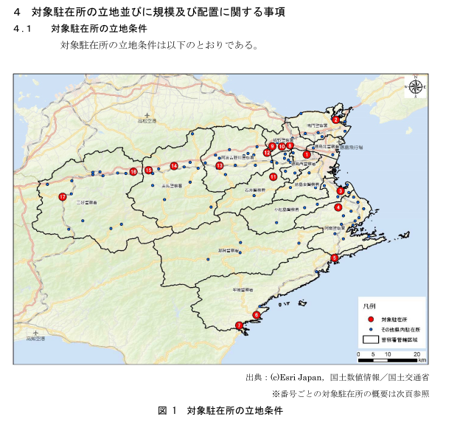
施設包括・業務包括
徳島県県警
駐在所建替
県内各所の１７駐在所
地域が散ってる：ＪＶが有効
ＪＶ構築努力・多業種・多地域
広域・包括・一括・多業務
1回の入札で
通常だと17 × 少なくとも5回
85回の入札業務
民間：小さいけれど17回のチャンス
17回分の受注が！
１） 解体業務
２）調査・ 設計・工事監理業務
３） 建設業務
４） 維持管理業務
· 建築物修繕業務
· 建築設備修繕・更新業務
· 点検業務（定期点検）
· 外構の修繕業務

Slide 34
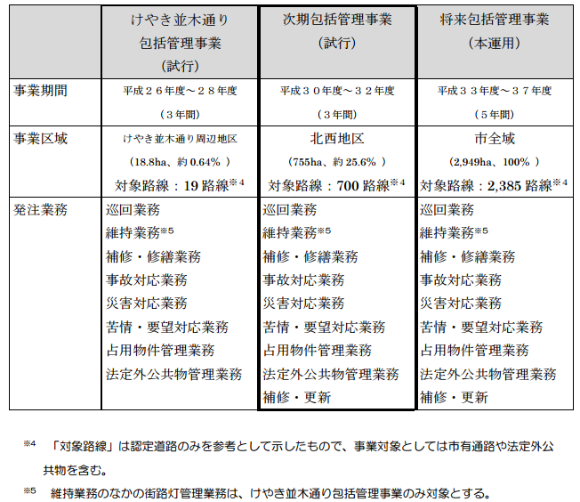
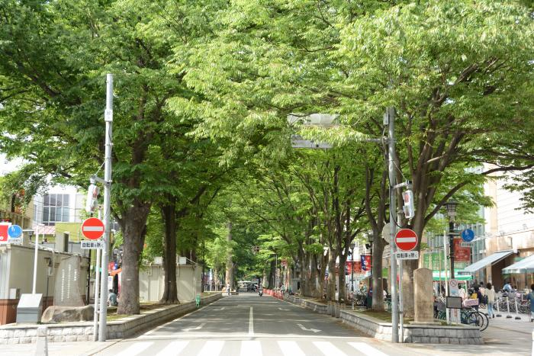
【包括的民間委託】道路包括的民間委託（東京都府中市）
国交省資料
・平成26年度から3年間、けやき並木通りにおいて、包括管理事業を実施。
・受託者は、前田道路・ケイミックス・第一造園共同企業体。
・コスト削減効果として約7.4％を得ることができたほか、苦情要望件数も減少（H25:87件⇒H28:40件）。
・来年度からは、更に区域を広げて事業を実施予定。
けやき並木通り
こういう一括化公民連携事業
実現までのコンサルティング
実行主体の民間コンソーシャム構築
民間がこの能力を！！
出典：「府中市道路等包括管理事業推進方針」（平成29年4月府中市）

Slide 35
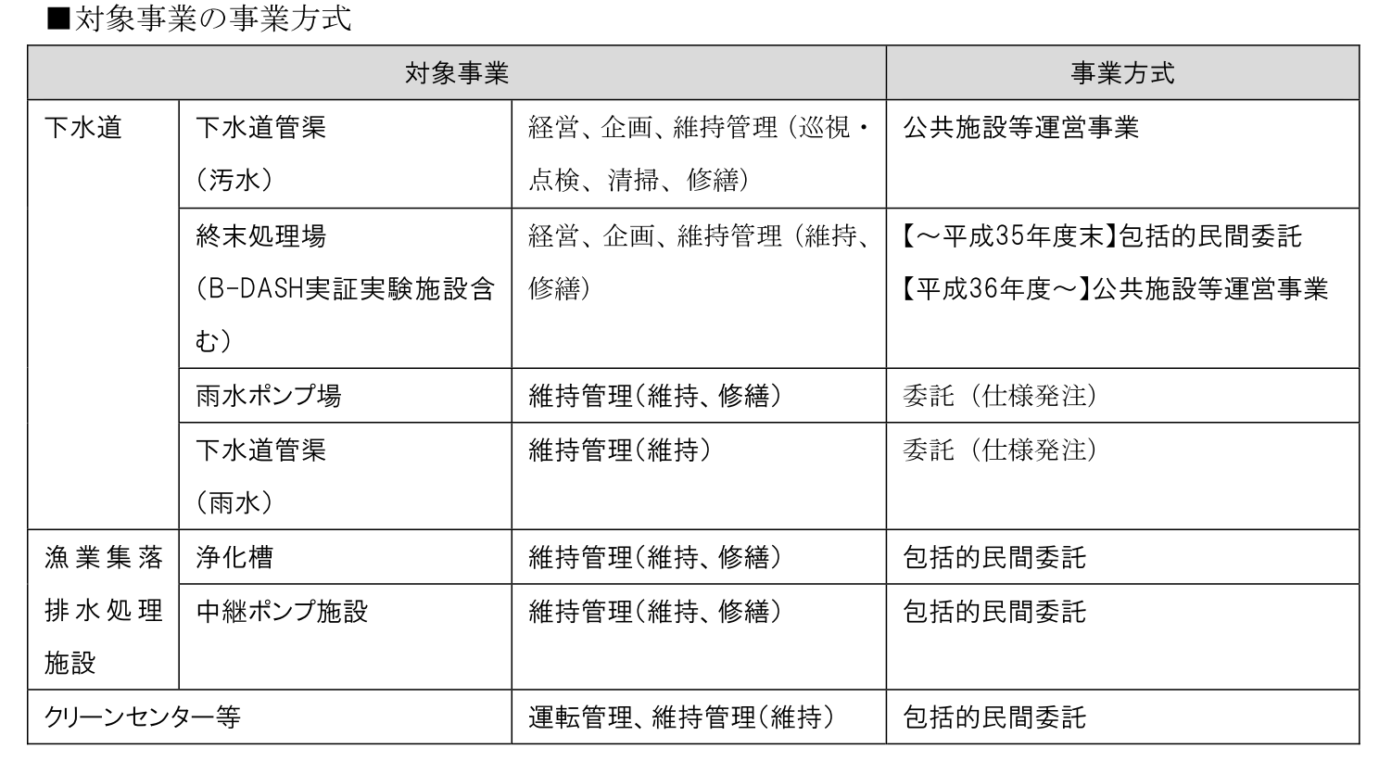
18年2月実施方針 高知県須崎市
公共下水道等運営事業（混合方式）
民間提案でスタートした案件（提案＝受注）

Slide 36
財政負担の削減の事例

Slide 37
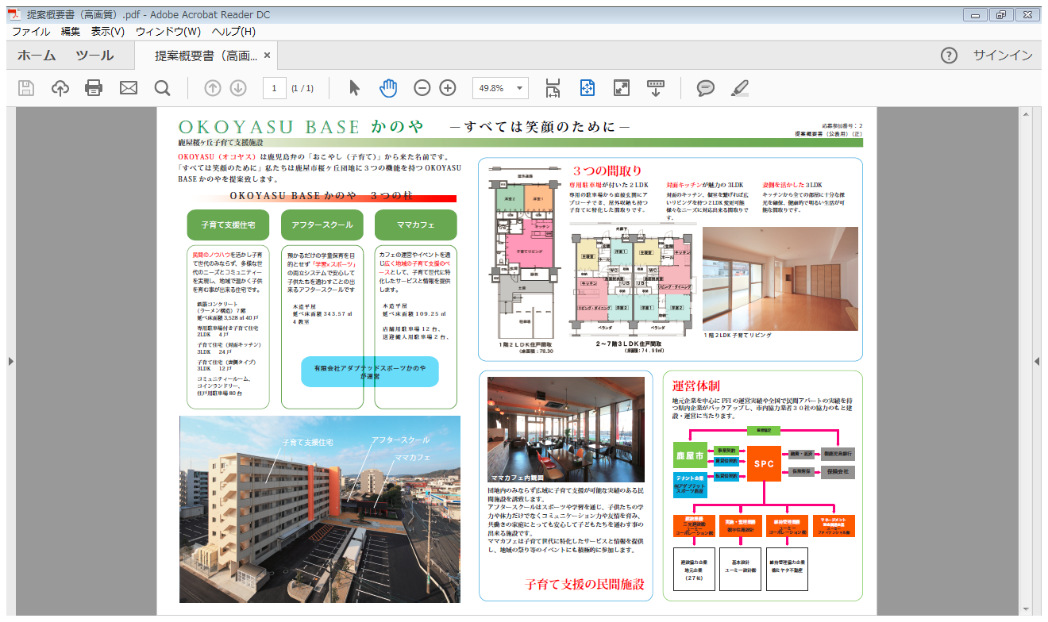
事業方式 PFI（BTO）方式
事業期間 30年 ＊H30年３月より供用開始
施設概要 地域優良賃貸住宅、
ママカフェ、アフタースクール
事業費 約１０億円
2 子育て支援住宅（ハグ・テラス）
ＳＷ拠点整備事業を活用
子育て支援住宅
アフタースクール
ママカフェ

Slide 38
岡山県津山市
旧苅田家町家群を活用した施設の公共施設等運営権 18/12
持参金付き運営権（運営を引き受けてくれる民間に支払う）
発注者 岡山県 津山市 歴史まちづくり推進室
分野： 教育文化施設その他
事業内容：旧苅田家付属町家群を活用した施設を整備する。
事業期間：運営権設定日から２０４０年３月末日まで（20年）
事業方式：サービス購入型＋独立採算型 運営権方式
事業選定方法：公募型プロポーザル
直轄でやるより
財政負担が下がる提案があれば民間にまかせる（運営権）
財政負担が「０」になれば
もっといい。
さらに
運営権料はらってくれるなら
もっといい
来訪者が増える・観光客が来る
地域の活性化・消費税収入
地元企業の収入増
などの効果

Slide 39
その他優良な事例

Slide 40
理想的な
ＰＦＩ事業の
一類型
時間・施設・業務の包括
が実現
財政負担10％減
まちづくり案件:西尾市
（40年間にわたるまちづくりを一括契約）
３ 期待される優先交渉権者の企画提案による効果
優先交渉権者の企画提案については、
行政では着想できない業務要求水準を超える付加価値
市の新しい公共空間の実現に対する期待値として認めらる
西尾市方式のＰＦＩ手法が目指した地元企業による事業主体の構築
地域経 済の活性化が期待できる
市が直接実施する場合の財政負担額とＰＦＩ手法による 優先交渉権者の提案金額を比較すると、削減額：3,665,970,263円 削減率：10.08％
ア 市が直接実施する場合の財政負担額 36,361,608,331円
イ ＰＦＩ手法による優先交渉権者の提案金額 32,695,638,068円
ウ 市の財政負担の削減額 → ア－イ 3,665,970,263円
エ 市の財政負担の削減率 10.08％

Slide 41
最近のＰＦＩ事業(21年7月～
998 栃木県 さくら市 給食センター整備運営事業 21/09
997 東京都 葛西臨海水族園（仮称）整備等事業 21/09
986 青森県 十和田市 第二期十和田市浄化槽整備事業 21/09
985 海上保安庁 鹿児島港給油施設等整備事業 21/08
984 大学法人 神戸大学 楠キャンパス福利厚生施設整備運営事業 21/07
983 埼玉県 越谷市 小中一貫校整備ＰＦＩ事業 21/08
982 高エネ研 中央特別高圧受変電設備更新・維持管理事業 21/09
981 愛知県 岡崎市 西部学校給食センター整備事業 21/07
980 兵庫県 神戸市 神戸フィッシャリーナ施設運営等事業 21/07
979 山形県 酒田港整備事業費東ふ頭交流施設改修・運営業務委託 21/07
978 三重県 鈴鹿市 文化会館大規模化改修事業 21/07

Slide 42
最近のＰＦＩ事業(21年3月～
977 福岡県 小竹町 七福団地住宅環境整備事業（仮称） 21/03
976 宮城県 芝田町 総合体育館整備事業に関する官民連携事業 21/07
975 三重県 鈴鹿青少年Cと青少年の森の整備運営事業 21/06
974 山口県 下関市 安岡地区複合施設整備事業 21/06
973 静岡県 静岡市 大浜公園再整備事業 21/06
972 岡山県 倉敷市 学校給食共同調理場・防災備蓄倉庫運営事業 21/06
971 愛知県 名古屋市 国際会議場整備運営事業 21/06
970 神奈川県 県営追浜第一団地建替事業 21/03
969 神奈川県 県営上溝団地建替事業 21/03
968 文科省 宮城教育大学（青葉山）学生寄宿舎整備等事業 21/05
967 三重県 四日市市 学校給食室・保健室等空調設備整備事業 21/05
966 愛知県 一宮市 第１共同調理場整備事業 21/03
965 静岡県 麻機羽高団地建替整備事業 21/04
964 鳥取県 湯梨浜町 松崎・長江地区町営住宅建替・新築事業 21/03

Slide 43
最近のＰＦＩ事業(21年2月～
963 神奈川県 平塚市 学校給食センター整備・運営事業 21/04
962 神奈川県 三浦市 公共下水道（東部処理区）運営事業 21/04
961 愛知県 上和田住宅PFI方式整備事業(第2次) 21/04
960 愛知県 清水住宅PFI方式整備等事業 21/04
959 千葉県 印西市 千葉ニュータウン中央駅圏複合施設整備事業 21/04
958 文科省 合同庁舎第７号館維持管理・運営事業（第二期） 21/04
957 福岡県 福岡市 西部地域小・中学校特別教室空調整備ＰＦＩ事業 20/12
956 大阪府 大阪市 汚泥処理施設整備運営事業 21/03
955 岡山県 津山市 グラスハウス利活用事業 21/03
954 兵庫県立病院と市立中央病院の統合病院立体駐車場等整備運営 21/03
953 西知多医療厚生組合 健康増進施設整備・運営事業 21/03
952 大阪府 東大阪市 北蛇草住宅Ｃ棟建替事業 21/02
951 山口県 周南地区衛生施設組合 新斎場整備運営事業 21/02
950 大阪府 豊中新千里北第２期住宅民活プロジェクト 21/02

Slide 44
最近のＰＦＩ事業(21年1月～
952 大阪府 東大阪市 蛇草住宅Ｃ棟建替事業 21/02
951 山口県 周南地区衛生施設組合 新斎場整備運営事業 21/02
950 大阪府 豊中新千里北第２期住宅民活プロジェクト 21/02
949 滋賀県 米原市 観光・レクリエーション関連2施設公共施設等運営事業 21/02
948 山梨県 大月市 駒橋地区市営住宅建替・定住促進住宅整備事業 21/02
947 大阪府 東大阪市 旧上小阪東住宅整備事業 21/02
946 鳥取県 鳥取市 佐治町木合谷川水力発電事業 21/01

Slide 45
最近のＰＦＩ事業(20年12月～
945 沖縄県 うるま市 勝連城跡周辺整備事業 20/01
944 沖縄県 読谷村 総合情報センター及び周辺環境整備事業 21/01
943 中部地方整備局 名古屋第４地方合同庁舎整備等事業 21/01
942 熊本県 山都町 下市PFI住宅整備事業 21/01
941 兵庫県 姫路市 手柄山スポーツ施設整備等事業 21/01
940 徳島県 徳島県新浜町団地県営住宅の建替等事業 20/12
939 福岡県 福岡市 東部地域小・中学校特別教室空調整備ＰＦＩ事業 20/12
938 大阪府 岬町 新たなみさき公園整備運営等事業 20/12
937 京都府 福知山市 つつじが丘団地ほか建替事業 20/12
936 埼玉県 所沢市 学校給食センター再整備事業 20/12

Slide 46
参入すると決めたら
案件がまだ決まらない状態の普段からの活動

Slide 47
自治体発注の段階と民間の業務の流れ
民間のチームに
何らかの立場で参加
自社の担当する分野で
チーム提案に貢献し
チームを勝利に！！
情報収集段階
チーム編成段階
提案策定段階
公共側の
混沌
何を、どのように
公共側の
ある程度の見通し
公共側の意図
ある程度の明確化
マスコミ情報・自治体公表
基本計画
可能性調査
民間側の
混沌
誰と組む？
自社立位置？
アドバイザーの募集・決定
提案価格策定
提案書
民間側の
チーム編成
必要機能想定
チーム確定
企業間協定
締結
融資
確約
融資交渉
提案内容策定
情報は不足。 でも
確実に必要な企業はわかる。
代表企業・設計・建設・維持管理
給食だったら調理、公園なら造園とか
実施方針公表
募集要項等公表
時間の流れ

Slide 48
第2回 参入する民間企業の取り組み
１．PPP・PFI事業の民間応募の特徴
２．今、話してる「あなた」は誰
３．立場によって、やっていくことの違い

Slide 49
チーム編成
多くの業務・施設の包括発注
  多くの業務・施設を実施することのできる企業グループ
  チーム編成は必須：提案能力と実行能力の両方が必要
事業者に選定されるためには
  審査委員の気に入るような提案を組み立て、表現する
  プレゼンテーションもあります。
選定されたら
  提案内容を実現していく能力

Slide 50
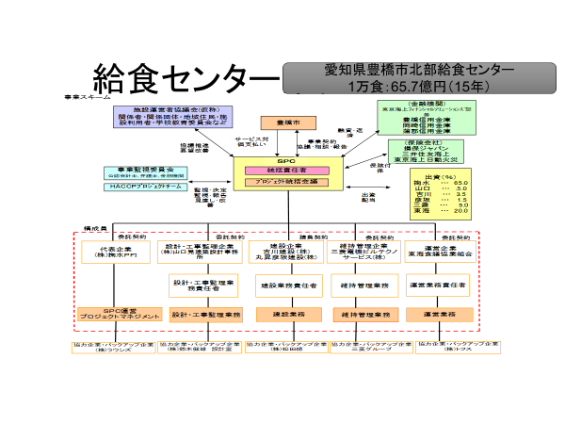
実行組織例（こういう風なメンバーで実行します。という提案）
豊橋市
これは誰？
事業発注者
施設の所有者
出資(１０００万円）
菊水PFI 65.0%
山口設計 5.0%
吉川建設 3.5%
丸昇彦坂建設 1.5%
三菱電機ビルテクノサービス
5.0％東海食膳協業組合 20.0%

Slide 51
実行組織例（こういう風なメンバーで実行します。という提案）
SPC
（豊北給食（株））
豊橋市と事業契約
を締結する
新しい会社
これは何？
事業契約
請負契約でも受委託契約でもない。
事業実施義務
事業をお任せします。
事業とは？
事業契約
代表企業（掬水PFI（株））
設計・工事監理企業
（（株）山口晃建築設計事務所）
建設企業
（吉川建設（株）・丸昇彦坂建設（株）JV）
維持管理企業
（三菱電機ビルテクノサービス（株））
運営企業
（東海食膳協業組合）
請負契約
受委託契約
SPCから仕事をもらう
自治体からは何もたのまれてません。
SPCが発注者
SPCは、
発注業務
入出金業務
受託企業の監査
すべての業務を
アウトソーシング
SPC
SPCは、今できた会社
最初いるのは、株主だけ：どうする？
社長・役員：経営する人：雇ってくる：
株主総会で決める
社員：特に必要ない。仕事は誰が？
発注業務：誰かに委託
会計業務：誰かに委託
監査業務：誰かに委託
折衝業務：誰かに委託

Slide 52
今、話してる「あなた」は誰
落札前
落札・事業契約後
チームを構築、提案を作成
SPCを設立：事業契約を締結
コンソーシャムチームを編成
民間企業のSPCが民間に発注
コンソーシャムチーム
代表企業
：チームの窓口：落札したら最大株主
設計・工事監理企業
建設企業
維持管理企業
運営企業
（個々の業務実施企業集団）
勝てる提案作成
とれたら、提案した業務を実行する。
協力企業・バックアップ企業
株主
ＳＰＣ
請負・受託企業
ＳＰＣの運営・経営受託企業
設計・工事監理請負企業
建設請負企業
維持管理請負企業
運営請負企業
ＳＰＣは、すべての業務の責任を請け負い・受託企業にパススルーして、リスクのない建付けにする。

Slide 53
今、話してる「あなた」は誰
注目点
落札後は、代表企業は、いなくなる。（いるのは、SPCの最大株主）代表企業は提案策定期間だけの存在。
正確には、基本協定締結まで。。。。
SPCは、何もしない会社。（すべての業務をアウトソーシング）
社長は雇われ、業務はそれぞれの機能会社が実行。責任もパススルー。
SPCは、成長しない。他の仕事はできない。この事業だけしかできない。事業期間終われば解散。
請負・受託企業は、SPCから仕事をもらう。自治体とは関係がない。自治体と勝手に話をする立場にない。
SPCから頼まれて（依頼されて自治体に話に行く。SPCの許可がいる。
落札前
落札・事業契約後
チームを構築、提案を作成
SPCを設立：事業契約を締結
コンソーシャムチームを編成
民間企業のSPCが民間に発注
コンソーシャムチーム
代表企業
：チームの窓口：落札したら最大株主
設計・工事監理企業
建設企業
維持管理企業
運営企業
（個々の業務実施企業集団）
勝てる提案作成
とれたら、提案した業務を実行する。
協力企業・バックアップ企業
株主
ＳＰＣ
請負・受託企業
ＳＰＣの運営・経営受託企業
設計・工事監理請負企業
建設請負企業
維持管理請負企業
運営請負企業
ＳＰＣは、すべての業務の責任を請け負い・受託企業にパススルーして、リスクのない建付けにする。

Slide 54
今の「あなた」は誰？（話すときいつも意識してください）
提案策定期間（基本協定締結まで）
落札後（SPC設立後）
コンソーシャムチーム
代表企業（チームの窓口）
構成企業（機能企業）提案内容
協力企業（下請け）提案内容
バックアップサービサー
アドバイザー
（落札後業務にかかわらないか
かかわりが薄い）
金融構築アドバイザー
リスク管理アドバイザー
HACCPアドバイザー
ホール運営アドバイザー
提案策定アドバイザー
等々
株主・出資者
SPC経営者
SPC社員（正・委託）
請負・受託企業（機能企業）
協力企業（下請け）
バックアップサービサー
落札後業務アドバイザー
（誰のアドバイザーか明確に）
株主・SPC・請負企業等々

Slide 55
今の「あなた」は誰？（話すときいつも意識してください）
注目点
多くの企業は複数の立場に立ってる。
代表企業・最大株主・SPCの社長・請負建設企業
今、話してる「あなた」は、どの立場の発言？を明確に！
今、行動してる「あなた」は、どの立場で行動している？を明確に！
提案策定期間（基本協定締結まで）
落札後（SPC設立後）
コンソーシャムチーム
代表企業（チームの窓口）
構成企業（機能企業）提案内容
協力企業（下請け）提案内容
バックアップサービサー
アドバイザー
（落札後業務にかかわらないか
かかわりが薄い）
金融構築アドバイザー
リスク管理アドバイザー
HACCPアドバイザー
ホール運営アドバイザー
提案策定アドバイザー
等々
株主・出資者
SPC経営者
SPC社員（正・委託）
請負・受託企業（機能企業）
協力企業（下請け）
バックアップサービサー
落札後業務アドバイザー
（誰のアドバイザーか明確に）
株主・SPC・請負企業等々

Slide 56
ＰＰＰ／ＰＦＩ参入に備える
プロジェクト推進手順（参考資料参照）
に加え、サウンディングへの積極参加を心がける
  ＰＦＩ業界に〇〇あり！！！ といわれるよう、どこにでも顔を出す。
普段からの情報収集・強い人たちとのコネクションづくり
勝てる提案をつくるためにどんな人たちが必要か？その人たちはどこにいるか？
ありとあらゆる手段でコンタクトし、説得してゆく。
  自社あるいは自分たちのチームに入るメリットは、、相手はいかにもうかるか？

Slide 57
チーム編成の流れ
コンソーシャムチーム
編成
提案策定チーム
事業実施チーム
ではない
代表企業決定
提案までの
スケジュール
組織図
企業間協定
この間の誤解と留意点
言い出しっぺが代表しないといけない。
代表企業は資金がないと！
代表企業は大手でないと！
（代表企業はただの窓口
だれでもできる）
仕事ができればメンバーはだれでもいい
（言い出しっぺさんとコアメンバー以外は
しっかりメンバー選定をすること。）
（業務の能力は２つ）
（提案策定能力：
分担業務でよそのチームよりいい企業
業務実行能力
落札後確実の業務のできる企業）
いいだしっぺ
この事業応募したい最初の企業
オリジネーター
声掛け
声掛け
何社か集まる
コアメンバー
言い出しっぺ
の
一員の気持ち
最後まで
引っ張るきぎょうG

Slide 58
言い出しっぺ、コアメンバー、代表企業
をやりたいときのフルスペック業務

Slide 59
普段からの活動で大切なこと
情報
収集
将来案件情報
ＰＦＩネット・新聞情報
発注・コンサル発注・調査検討
案件落札
ＰＦＩネット・新聞情報
落札価格・新差講評・敵チーム
国方針・補助交付金
省庁ＨＰ
自治体への手土産
人脈・社脈
開発
ありとあらゆるコンタクト
公共・民間
自己表現・信頼醸成
コンタクト口実：土産
公共：情報：民間：仕事
申請手伝：協定：定期会議
飲み会・イベント
一緒にバカやる
ビジネス以上の関係
公共向提案
民間向提案
金融向提案
手土産
課題解決スキーム
提案できるスキームの在庫：会社で共有
チーム編成パターンの在庫・つきあい先の在庫
融資・資金調達手法の在庫
テナント・イベント・だれかれ情報の在庫
事業に関するイデア・理想・公共事業の理想形イメージ
応札を可能とするスキーム
融資機会紹介・保証紹介

Slide 60
普段からの情報収集
最近の追加
サウンディングへの
参加体制

Slide 61
コンソーシャム
編成

Slide 62
提案作成会議運営
１
プロジェクト
リーダーの
力量が
大きく
ものをいう
いい提案に誘導する経験を！

Slide 63
提案作成会議運営
２
参加企業の
提案参加が
だれか
アイデアのある人か
前向きな人かなど
参加個人の資質も大切

Slide 64
普段からの
情報収集について
社内体制の一提案

Slide 65
情報収集体制
誰か一人でも
PPP/PFIの世界の把握者
（最初は素人でも、やってるとプロになる。始めないといつまでも素人のまま）
情報収集・分析
コア
情報収集
分析データ
朝１回のチェック・リスト化
ＰＦＩ
インフォーメーション
情報の重要度分析・配信情報の選択
情報の全社共有
意見具申：決定具申：アドバイス
決定者・経営層は、多くは素人もしくは
古い時代のプロ
少し古い
プロとして、説明・説得
営業からの地域情報吸い上げ
各地域
営業
各地域
営業
各地域
営業
あげるべき情報の種類
案件情報
地域企業情報
政治情勢情報
など規定
全社的検討会議
月１、四半期、半期
地域活動の指示
地域での人脈・社脈形成
コネクション情報
案件ごとの必要人脈・社脈

Slide 66
情報の大切さ
PFI業界で
生きる
業界人になる
年に1回、2回の
応募で
なれるでしょうか？
より多くの案件の経験
年50件以上のPFI
いくつ挑戦できるか？
いくつ勝ち
いくつ負けるか
全国案件の取り組み
勝つために
弱いメンバーで
勝てるでしょうか？
より多くの企業情報
コンタクト選択肢
企業とのつながり
敵企業の情報
選ばれる強みは
コンタクト維持とは
あなたの企業が
選ばれるための情報
多くの案件にチャレンジするために情報がいる
①案件情報をより早く ②企業情報をより多く
日常的に情報収集する組織もしくは人がいて、毎日1時間情報を集めて！
集めた情報を全社で共有するための仕組み：受け取った人が意志決断できる経営判断
自社情報
何が、参加を阻んでいるのか：誤解に基づくハードル：リスク・金がかかる・ただのおびえ

Slide 67
情報整理原票：１９１２１０現在
１．通しＮｏ．
２．最初に情報に接した年月日：１９１２１００１
３．都道府県名 神奈川県
４．発注自治体名 山北町 定住対策室 〇〇
５．案件 水上地区定住促進住宅
６．ステータス 基礎・実施・説明・募集・・・・・落札。講評：中断・消去
７．自社担当 横浜支店 〇〇
８．取り組み N.P.G：代・構・協・Ａ
９．リーダー ○○（だれに責任をもたせてやるか：決定者・経営者の人選責任）
10.チーム組成 代表・設計・建設・維持・運営・不動産・テナント
11.その他 概要・予定金額・落札金額・ｱﾄﾞﾊﾞｲｻﾞｰ・落札Ｔ概要

Slide 68
情報の加工・分析（たとえば）
何を因子で、入ってきた情報を分析すれば、役に立つか？
上記表は、シンプルだが、非常に役に立つ！

Slide 69
混沌の時期の取り組み
必要機能想定（基礎）
設計・建設
維持管理とか
民間収益事業企業
複合事業企業
融資金融機関
実施できるメンバー
特殊業務企業
特殊法人
（福祉・学校・医療）
必要なくなるかも知れなくても
その地域・分野で動き回って
早く企業を抑えにかかる
我がチームがいかに強いかの印象
勧誘先企業にリスクが少ない建付け
負担費用はできるだけ少ない建付け
チーム運営の民主制
有力企業を仲間にして、
強いチームができれば・・・勝てる
企業間協定書
この時期の基本姿勢
敵が少なくなる発注に誘導
発注スキームを難しくする
民間収益の併設
複合施設
長期事業
実施業務を増やす
できる企業の少ない
サウンディング
民間側からの提案活動
もちろんなんでもできまっせ！
我々は必ず応募します！
これが言えるように！！

Slide 70
チーム編成
PFIでは
チームが必要
案件が特定できなくとも
どんな企業が
必要か？
の
意思統一
より多くの業界と接触
対象企業と
どの程度の
付き合いか？
全国での名刺の整理
特定したら
案件の分析
だれを
集めるか？
従来のコンタクトリストから
企業とのつながり
敵企業の情報
選ばれる強みは
条件設定
新たな企業へ
自社が選ばれるか
多くの案件にチャレンジし勝つために
①より強いチームメンバーがいる ②他のチームに取り込まれる前に
日常的に多くの企業とコンタクトする仕組みを考える！
相手の企業にメリットを生み出す・利益を提供することのできるスキーム・仕組み
自社情報
このチームでOK？本業にもメリット？顧客とのコラボ？

Slide 71
事業構想の作成（何をやろうか？）
例えば、住宅案件
主事業
提案事業
必要業務
子育てを中心にした地優賃住宅
子育て・福祉・利便施設・余剰地
必要業務
設計
工事監理
建設
不動産
宣伝広報
専門家
教育
保育
福祉
商業
民間住宅
金融
保険
情報
提案技術
他チームとの競争に勝てる個々の分野で最高の企業を勧誘
事業実行の確実な企業・法人勧誘
相手の企業が自チームに入るための魅力の創出（対象企業のメリットの創出）
勝てるチームであることの創出
人の見極め（リーダーは、「この人で大丈夫を厳しくチェック：弱いと苦労する」）

Slide 72
基本計画書（自分なりの様式で）
リーダーの基本資料・備忘録
コンソーシャムチームメンバー
の
共通認識資料
時間の経過・情報の充実に
応じて
どんどん書き加えていく
ファイルナンバー
20191210003
のように
更新日時と順番が
わかるように

Slide 73
提案策定時コンソーシャム組織例
代表企業
Ａ社
プロジェクトリーダー
全体会議
誰が出るか？設定
情報分析分科会
Ｄ建設がリーダー
地元情報
審査員情報
敵対企業情報
先行事例収集
先行落札金額収集
その他データ
設計建設分科会
Ａ建設がリーダー
Ｂ設計がサブ
提案設計コンセプト
配置図・概略図
設計見積もり
見積もり作成
維持管理・運営分科会
Ｅビル管がリーダー
Ｆ企画がサブ
維持・運営コンセプト
体制・提案コンセプト
見積もり作成
民間収益事業
検討分科会
代表企業がリーダー
Ｓ不動産がサブ
収益事業分析
リスク分析
投資分担・
テナント誘致など

Slide 74
企業間協定書
（運営と提案に必須）
協定ひな形の
デジタルデータが
必要なら
iba@image.ocn.ne.jp
記載しなければならない事項
  メンバーがわかること：メンバーの役割・義務と権利の規定
  提案策定費用予算案と負担する人と負担のルール
  SPCへの出資に関すること：剰余金の分配・配当に関すること
  脱退の規定：脱退理由の限定とペナルティ規定
  メンバーの業務引き受け確約と、最後（提案直前に可能なら）に請負金額
  秘密保持
  有効期限とコンソーシャムの解散の規定
提案提出時に必ず添付のこと
提案書記載の、例えば実施体制図や○○が責任をもって実施、、のような記述
書いてあるだけではエビデンスがない。エビデンスとしての企業間協定書と株主協定
添付なければ応分の減点

Slide 75
チーム編成活動に入っていくとき
この企業間協定書を念頭に各社の役割・権利を説明するシナリオができる
様式集情報
様式集の提案書様式を念頭に、様式を埋めることのできるチームに
  様式集の各ページを埋めることのできるメンバーはそろっていますか？

Slide 76
チーム編成時に参考にする前例の公表資料
類似案件の様式集・審査基準・入札情報
ついでに、審査公表・提案概要書 など
集めておくのは大事です
分析しておければさらに

Slide 77
チーム編成前に
この様式集情報から
何を悟るか・いえるか？
自問自答して
参考に！

Slide 78
チーム編成前に
この様式集情報から
何を悟るか・いえるか？
コンテンツつくれるメンバー？
提案書作成費用の目算？
事業実行できるメンバー？
あなたの会社の立ち位置？

Slide 79
様式集エクセル版
チーム編成前に
この様式集情報から
何を悟るか・いえるか？
全部つくれますか？
誰がつくれますか？
銀行は？条件は？
保険は？
対象自治体の税率？
融資条件？
建設費内訳書
維持管理費内訳書
運営費内訳書
長期収支表
キャッシュフロー表
サービス対価計算書

Slide 80
最初に情報収集しようとしたら
初めての時不安なら
交通費・宿泊費実費
で
オンザジョブ指導
してあげます。
越前市武生公園案件など
全体をみて、経験を積まないと、
  有効な情報をとるすべが。。。
  有効な分析の手法がわからない。
最初は
手探り だけど
やってみないと
先の地平に立てない
とりあえず
言われた通り
やって！
情報収集
中身（コンテンツ）
分析（役に立つ情報に）
リーダーは
自分なりの
コンセプト
構築
常に変革
常に拡充

Slide 81
誰かのチームに参加して、
本業の業務の仕事が欲しいだけの企業

Slide 82
言い出しっぺさんにお声がけしてもらうようにすべき普段の努力
（この方針の企業さんは、今まで話した中で、これだけやっときましょう）
案件情報はしっかり把握
  どの自治体でやりたい事業が発注されそうなのか？しっかり把握しましょう！
  どの企業がオリジネーター・言い出しっぺになりそうなのか？しっかり検討しましょう！
    その企業との関係深化はどうしたらいいんでしょうか？しっかり考えましょう！
    どこが勝ちそうな有力なチームでしょうか？しっかり考えましょう！
自社の業務における喜ばれる提案ってどんなもの
  建設なら建設で、どんな提案を書かねばならないか？情報集めましょう！
  よその企業がやること、うちでやれるかな？経費はいくらいるのかな？しっかり考えましょう！
うちの見積もり・そしてわが社の魅力
  競争力あるかな？ってどこと競争するの？
  わが社、オリジネーターさんやコアメンバーさんに他社より魅力的にうつっているのかな？

Slide 83
ＰＦＩ参入企業の心得
一般社団法人 国土政策研究会 理事 伊庭良知

Slide 84
企業の心得５か条（経営層にも伝えてください）
１．情報が大切です。：日々、情報収集に努めること
２．企業・人の交流が大切です。これぞ、という人とのつながりを切らないこと。仕事を超えて親しくなること。
３．経験が大切です。：多くの案件に参加すること。勝てる確率毎に取り組みのスキームを：地域にこだわらない
３度まけてくれば、エキスパートになれます。
４．会社の新規事業としての位置付けが大切です。：新規事業なので、未経験が当たり前。
：本業を忘れてください。３度負けてくれば、実績・本業化できます。
：初めてのことにおびえない
５．取り組みは、経済合理性が大切です。：どの局面でもハードシンクを。
習慣化で企業全体のレベルアップが可能になります。
：提案策定費用は最小にできる努力を。メンバー構成が重要です。
：事業構築は、リスク最小を追及する心構えを：

Slide 85
カリキュラム（次回第２回）：代表企業とは
令和３年４月１５日（木）
第２回 応用編 ２時間
１．ＰＦＩ／ＰＰＰ事業への参画
２．ＰＦＩ／ＰＰＰ取り組むための活動と手順
３．チーム編成から提案書作成まで
４．公募資料の読み込み
５．総合評価による入札
５．事業の運営
その他

Slide 86
ご清聴
ありがとうございました。
文責： 伊庭 良知
質問：iba@image.ocn.ne.jp

